Slide 1
门诊医疗预约系统的优化
2020年5月

Slide 2
目录 Contents
1
简介
2
优化方案
3
SQL脚本优化
4
总结

Slide 3
目录 Contents
1
简介
2
优化方案
3
SQL脚本优化
4
总结
5

Slide 4
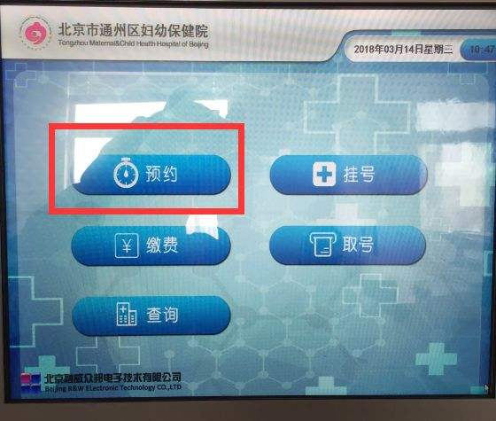
简介
建立医院门诊预约系统，对提高工作效率，减少工作量以及解放劳动力具有重要意义。医院作为关系民生的重要机构，每天需要接待的人员基数巨大，尤其是现在人们健康意识的提高，因此，我们需要一个好的设计来构造医院的医疗门诊预约系统。

Slide 5
目录 Contents
1
简介
2
优化方案
3
SQL脚本优化
4
总结

Slide 6
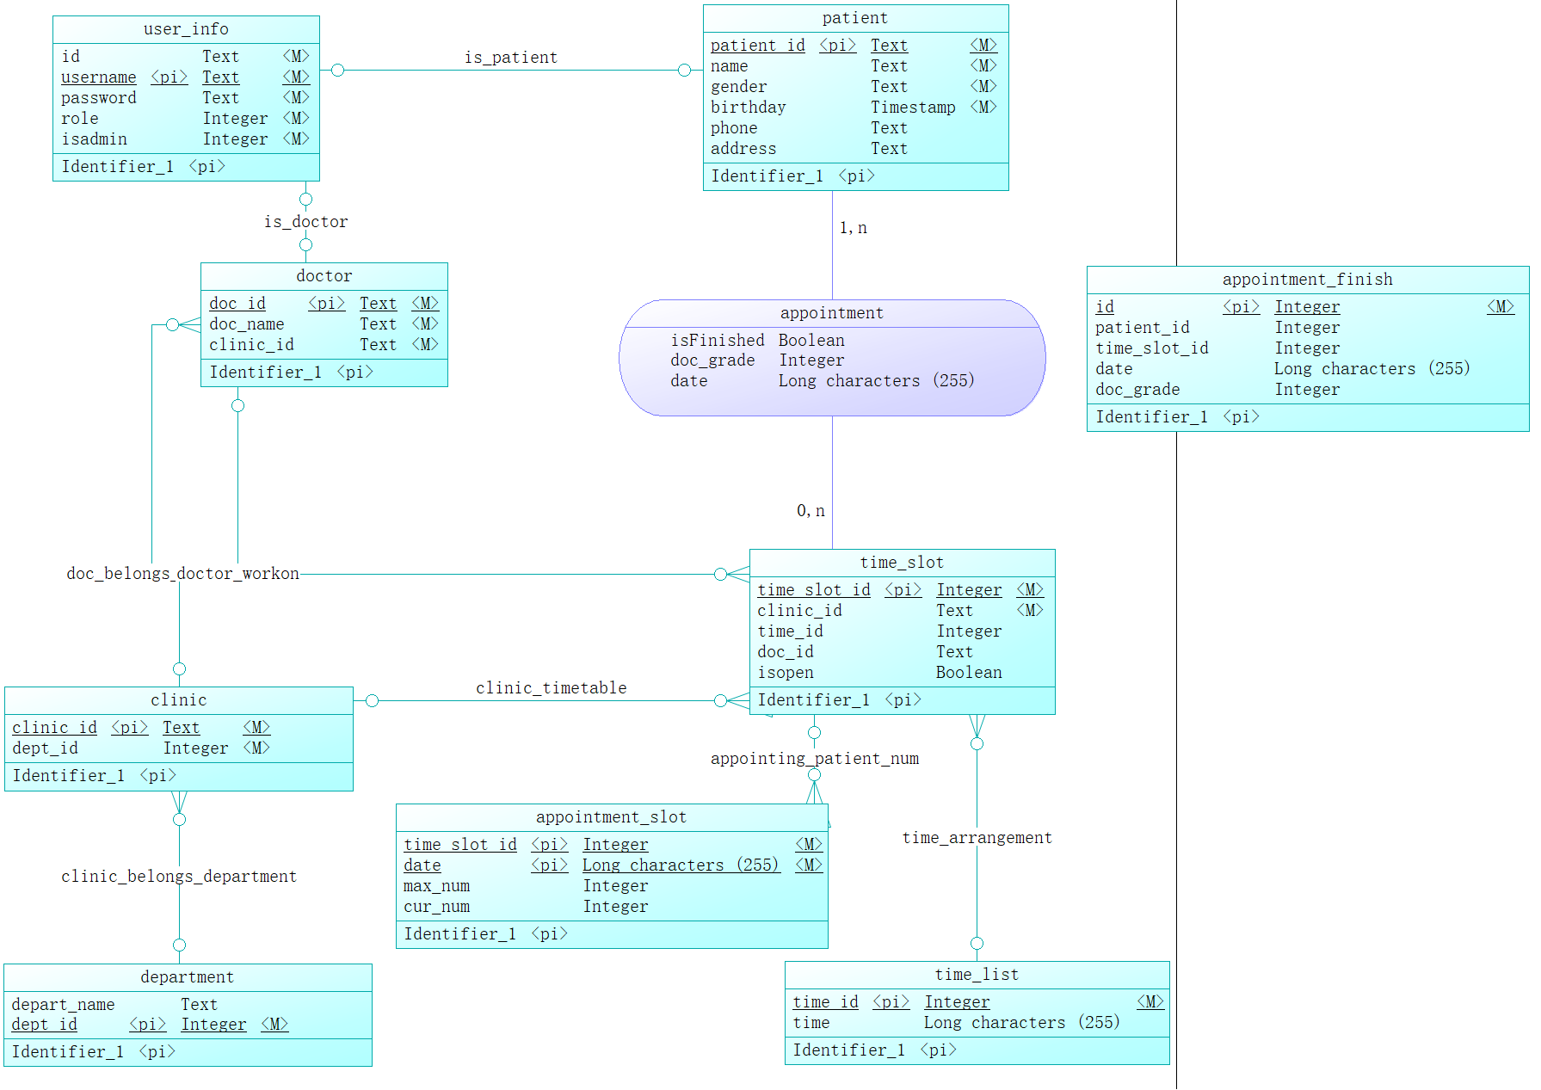
由PowerDesign生成的逻辑模型

Slide 7
优化方式
分表
添加索引
子查询优化
对sql语句进行优化
选择数据库引擎

Slide 8
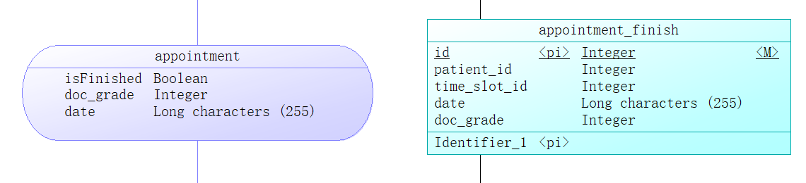
分表
当一张的数据达到几百万时，查询一次所花的时间会变多，如果有联合查询的话，会花费更多时间。
分表的目的就在于此，减小数据库的负担，缩短查询时间。尤其是对一个表中适用区域明显不同的两部分数据。

Slide 9
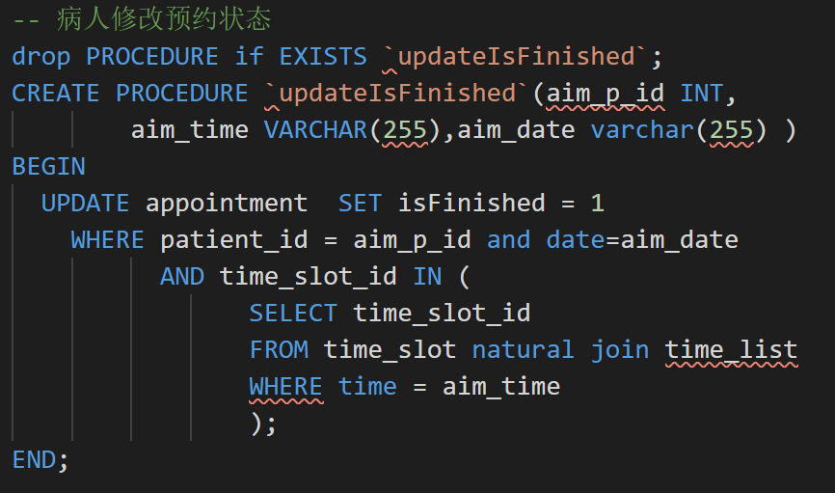
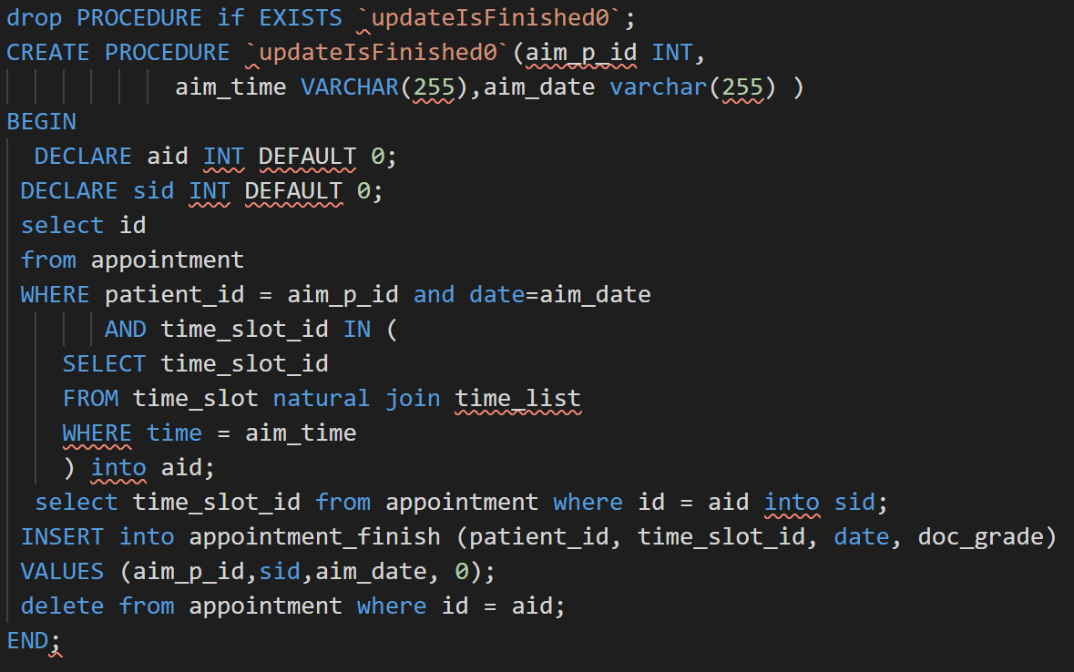
updateIsFinished
只变更appointment中的订单状态
把appointment中的订单移入app_finish表中

Slide 10
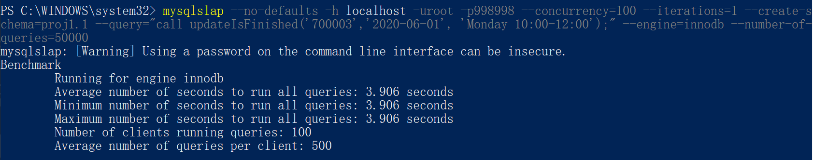
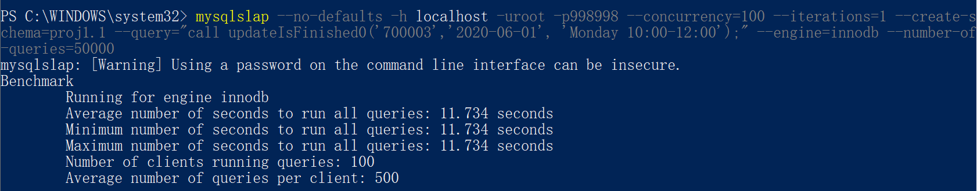
mysqlslap结果显示
old
new

Slide 11
mysqlslap结果分析
虽然未分页前的update确实快于分页后，但这个update事实上也是沟通两个表的数据的桥梁。由于它涉及跨表操作，因此分页带来的缺点大多体现在它的身上。而对于其他的函数，查询时间会大大减少。
在现实中，这样把两部分适用区域不同的数据分成两表一定是有好处的。

Slide 12
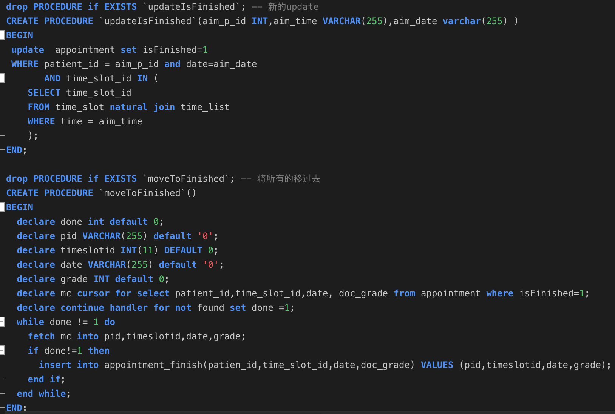
优化updateisFinished
我们把updateisFinished函数中即时调整数据所在表的操作，改为每隔一周把未完成表中已完成的数据移入已完成表中。
这样在可以接受的误差范围内减轻数据库的负担，防止在繁忙时期大量工作。

Slide 13
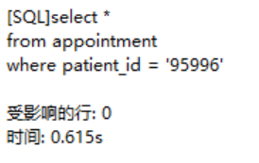
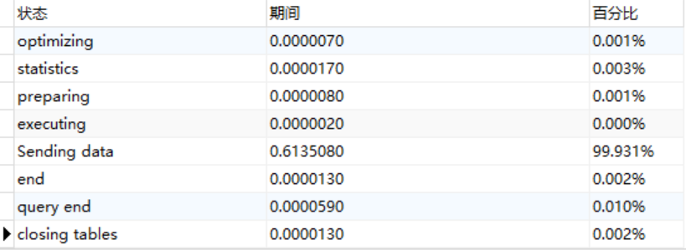
添加索引
我们首先检测了select语句，对于一个拥有100w条数据的appointment表进行了一次较为基础的查询，检查查询语句的时间占比，我们发现耗时最多的是Sending data部分。

Slide 14
添加索引
查询一下“Sending data”状态的含义，原来这个状态的名称很具有误导性，所谓的“Sending data”并不是单纯的发送数据，而是包括“收集 + 发送 数据”。
这里的关键是为什么要收集数据
原因在于：mysql使用“索引”完成查询结束后，得到了一堆的行id，如果有的列并不在索引中，mysql需要重新到“数据行”上将需要返回的数据读取出来返回个客户端。
因此是否添加索引，问题就能得到较好的解决呢？我们在patient_id这一行加入了索引，在做重复的语句

Slide 15
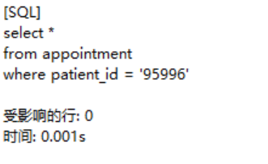
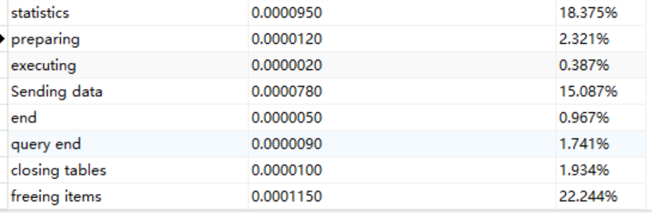
添加索引
可以看见，在添加索引之后，查询的时间变得更短了，而且用于Sending data的时间占比也大大降低了

Slide 16
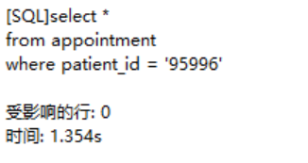
为什么第一次查询比第二次慢很多
我们猜想是不是第一次查询是从磁盘读取数据而此后第二次是从类似的cache或者别的缓存区读取数据才会带来这么大的差距.

Slide 17
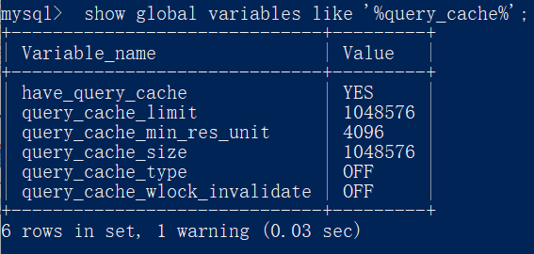
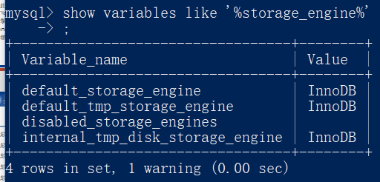
为什么第一次查询比第二次慢很多
打开mysql,输入show global variables like '%query_cache%’;
我们发现have_query_cache这一行确实是YES，证明cache确实是存在的，印证了我们之前的猜测。
此外，输入show variables like ‘%storage_engine%’;，发现表的引擎是innodb，查询资料得知innodb有buffer_pool，也起到了缓冲区的作用.

Slide 18
子查询优化
子查询可以一次性完成逻辑上需要多个步骤才能完成的SQL操作，但是在两种情况下性能可能较差
select count(*)语句后接子查询
in和exists后接子查询
此项目中我们主要针对第二种情况进行优化比较 （两个实例）

Slide 19
优化前的update_timeslot_status
优化后的update_timeslot_status
BEGIN
update appointment_slot AS A set A.cur_num = A.cur_num + num_change
where A.date = date and A.time_slot_id in
(
select T.time_slot_id
from time_slot as T
where T.doc_id = doc_id and T.time_id = time_id
);
end;
BEGIN
update appointment_slot AS A set A.cur_num = A.cur_num + num_change
where A.date = aim_date and EXISTS
(
select *
from time_slot as T
where T.doc_id = aim_doc_id and T.time_id = aim_time_id and T.time_slot_id = A.time_slot_id
);
end

Slide 20
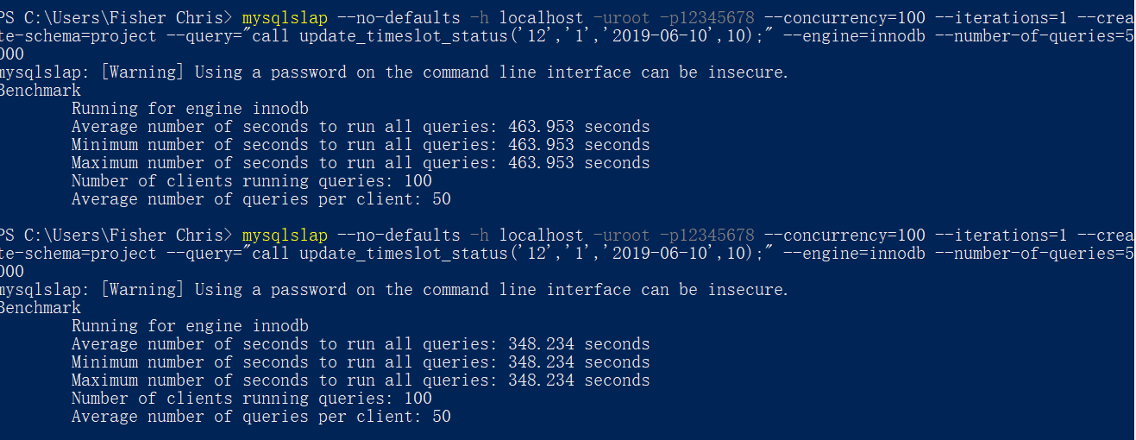
优化思路及利用mysqlslap优化结果显示
下图给出优化前后的结果，可知该情况下使用exists效果更好

Slide 21
优化前的change_dept_tri
优化后的change_dept_tri
FOR EACH ROW
BEGIN
DELETE FROM appointment
WHERE appointment.time_slot_id IN
(
SELECT time_slot_id
FROM time_slot AS ti
WHERE ti.doc_id = OLD.doc_id
);
UPDATE time_slot SET time_slot.doc_id = null
WHERE time_slot.doc_id = OLD.doc_id;
END;
FOR EACH ROW
BEGIN
DELETE FROM appointment
WHERE EXISTS
(
SELECT time_slot_id
FROM time_slot AS ti
WHERE ti.doc_id = OLD.doc_id and ti.time_slot_id = appointment.time_slot_id
);
UPDATE time_slot SET time_slot.doc_id = null
WHERE time_slot.doc_id = OLD.doc_id;
END;

Slide 22
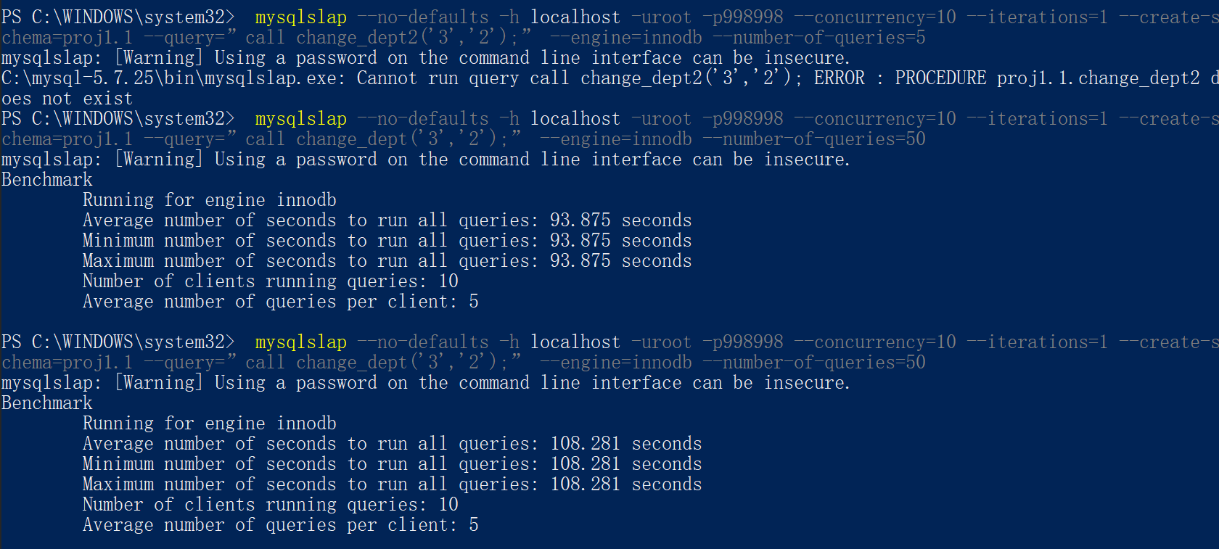
优化结果及利用mysqlslap的优化分析
该情况下使用in效果更好
使用in方法所需时间：94s
使用exists方法所需时间：108s

Slide 23
对子查询的分析
形如 SELECT * FROM A WHERE id IN (SELECT id FROM B);
in会将B（内表）的所有查询做完后进行缓存，再将每次A的查询结果与缓存的结果对比
而形如SELECT * FROM A WHERE EXISTS(SELECT 1 FROM B WHERE B.id = A.id) 则会先进行A（外表）的查询，在再将查询结果带入B查询中进行判断
如果内表数据量大而外表数据量小，那么使用exists的子查询就更容易得到true的返回值，效果相对较好；如果内表数据量小而外表数据量大，那么使用in查询只对内表查询一次，可以避免反复读取内表中数据影响性能

Slide 24
对sql语句进行优化
主要是将先natural join后where选择的操作改为：先对各表进行where选择，再natural join
但这两种情况也需要比较，有时并不一定后者更优
或者彻底改变sql语句的结构，进行优化

Slide 25
选择数据库引擎
myisam只支持表级锁，用户在操作myisam表时，select，update，delete，insert语句都会给表自动加锁，如果加锁以后的表满足insert并发的情况下，可以在表的尾部插入新的数据。也可以通过lock table命令来锁表，这样操作主要是可以模仿事务，但是消耗非常大，一般只在实验演示中使用。
myisam属于堆表
当把删除和更新及插入操作混合使用的时候，动态尺寸的行产生更少碎片。这要通过合并相邻被删除的块，以及若下一个块被删除，就扩展到下一块自动完成

Slide 26
选择数据库引擎
Innodb支持事务和行级锁，InnoDB给MySQL提供了具有提交、回滚和崩溃恢复能力的事物安全（ACID兼容）存储引擎。
Innodb属于索引组织表。如果使用共享表空间，那么所有表的数据文件和索引文件都保存在一个表空间里，一个表空间可以有多个文件，通过innodb_data_file_path和innodb_data_home_dir参数设置共享表空间的位置和名字。
InnoDB是为处理巨大数据量的最大性能设计。它的CPU效率可能是任何其他基于磁盘的关系型数据库引擎锁不能匹敌的
InnoDB存储引擎完全与MySQL服务器整合，InnoDB存储引擎为在主内存中缓存数据和索引而维持它自己的缓冲池。InnoDB将它的表和索引在一个逻辑表空间中，表空间可以包含数个文件（或原始磁盘文件）。
InnoDB支持外键完整性约束

Slide 27
选择数据库引擎
由于MyISAM不是事务安全的，而且不支持外键，如果执行大量的select，insert操作MyISAM比较适合
而InnoDB是支持事务安全的引擎，支持外键、行锁、事务是他的最大特点。如果有大量的update和insert操作，建议使用InnoDB，特别是针对多个并发和QPS较高的情况。
在此项目中我们选择InnoDB

Slide 28
目录 Contents
1
简介
2
优化方案
3
SQL脚本优化
4
总结
5

Slide 29
优化前的Doc_All_timeSlot
优化后的Doc_All_timeSlot
BEGIN
select T.clinic_id,T.time,T.isopen
from (select * from time_slot natural join time_list) as T
where T.doc_id = doc_id;
END;
BEGIN
select clinic_id,time,isopen
from (time_list NATURAL JOIN ((SELECT * FROM time_slot
WHERE doc_id = aim_doc_id) as B));
END

Slide 30
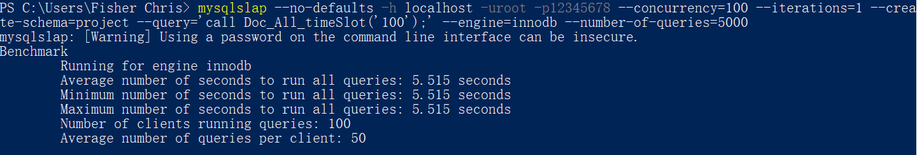
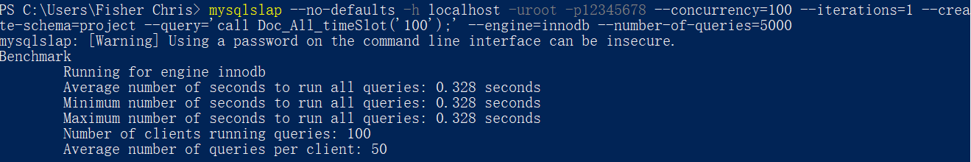
优化思路及利用mysqlslap优化结果显示
利用把where提前到子查询中减少natural join之前表的行数，进而减少了检索的次数，下面是优化结果
优化前
优化后

Slide 31
优化前的Doc_timeSlot_info
优化后的Doc_timeSlot_info
BEGIN
select T.cur_num,T.max_num,T.date,T.time
from (select * from time_slot natural join time_list natural join appointment_slot) as T
where T.doc_id = doc_id and T.time = time and T.date = date;
END;
BEGIN
select cur_num,max_num,date,time
from (select * from time_slot WHERE doc_id=aim_doc_id) as A natural join (SELECT * FROM time_list WHERE time=aim_time) as B natural join (SELECT * FROM appointment_slot WHERE date = aim_date) as T;
END

Slide 32
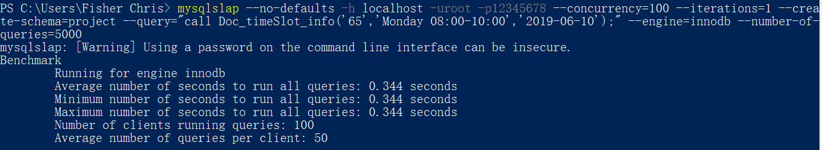
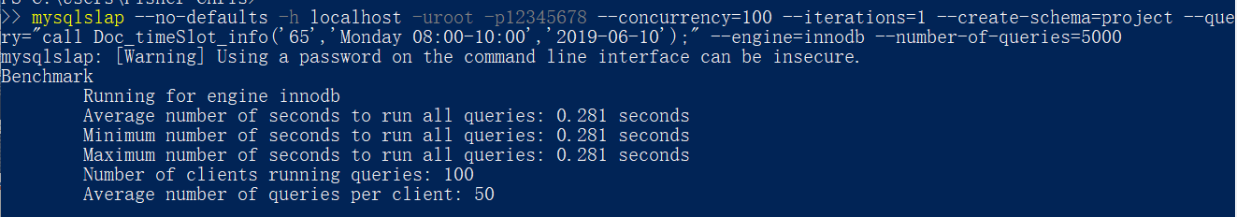
优化思路及利用mysqlslap优化结果显示
同理也是利用把where提前到子查询中减少natural join之前表的行数，进而减少了检索的次数，下面是优化结果
优化前
优化后

Slide 33
猜想
第一个函数是2个表进行natural join，第二个函数是3个表
会不会随着natural join的表的数目增加，效果越来越不明显？

Slide 34
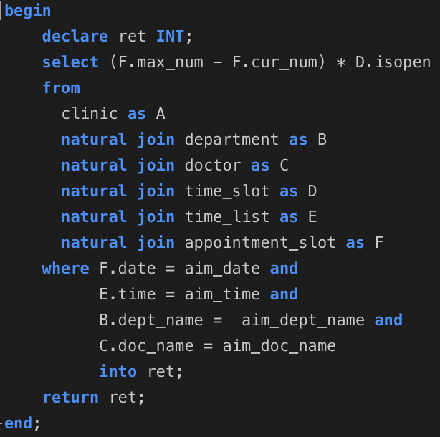
GetRemainNum优化思路
考虑这个函数使用了6个表进行natural join
思路1：（参考之前的思路）
将natural join后的where条件调整至natural join时以减少每次natural join时需要操作的column数，同时对每个参与natural join的表执行select操作以消除与查询需求无关的列
思路2：用子查询重构（考虑到appointment_slot的结构）
由于参与natural join的表数量太多，每次natural join时都很多列都在同时重复的被使用，同时，每进行一次natural join表的规模都会扩大，可能会造成性能上的问题，故考虑用子查询的嵌套取代natural join

Slide 35
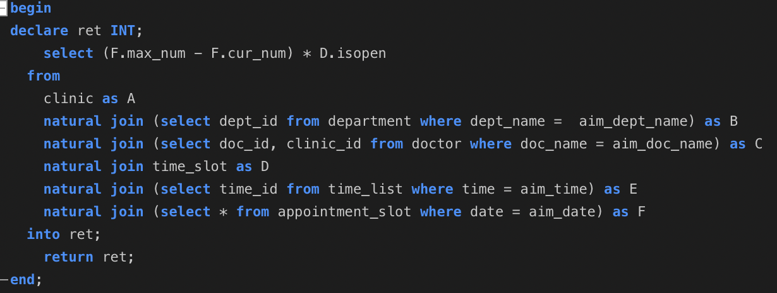
mysqlslap优化结果显示
思路1：在natural join的子表中先进行查询

Slide 36
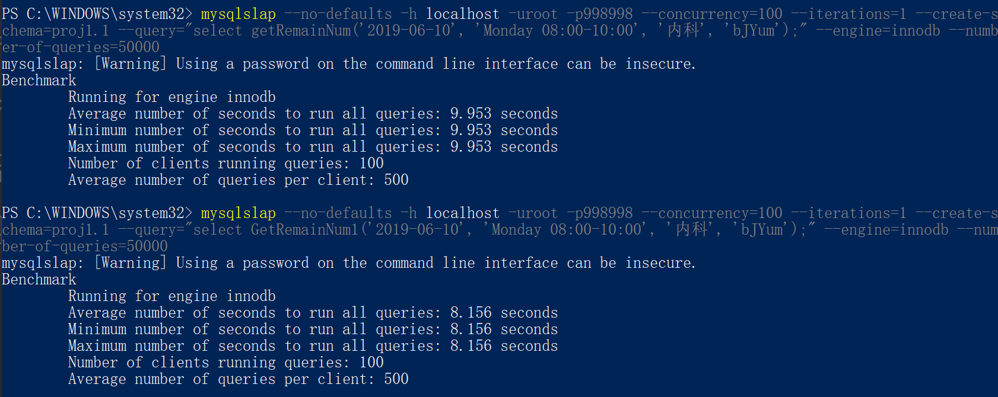
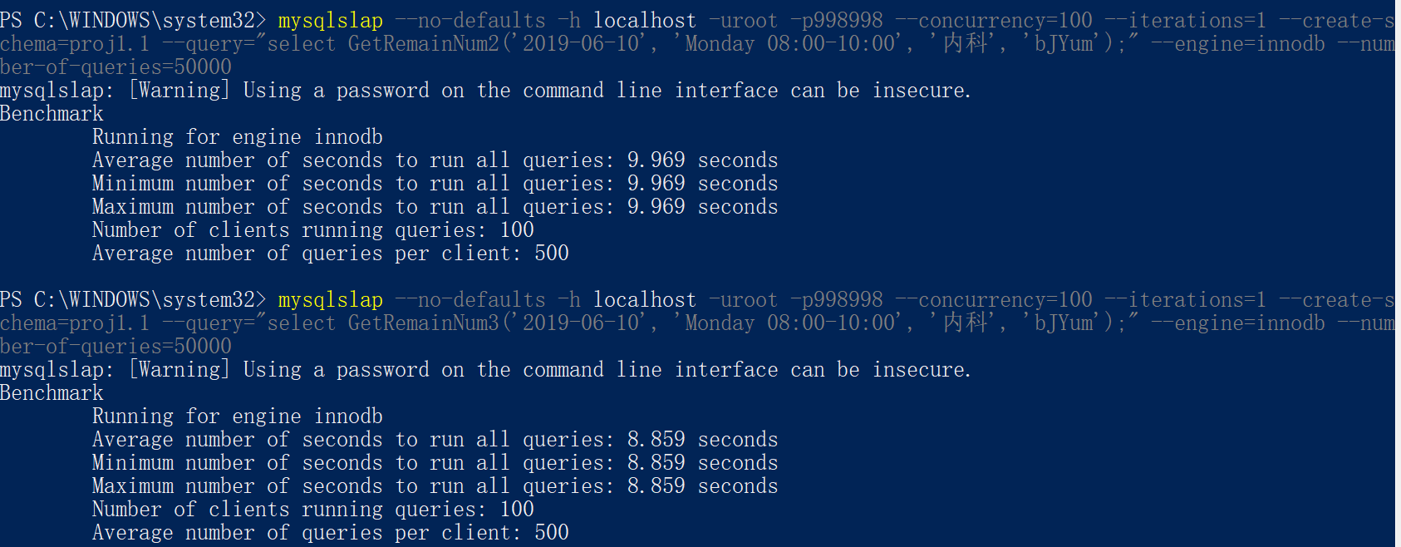
mysqlslap优化结果显示
查询速度并没有提升，反而下降

Slide 37
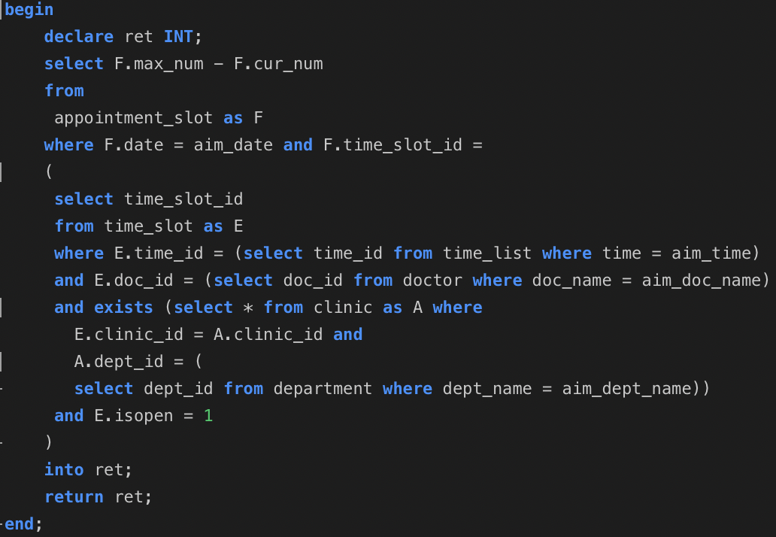
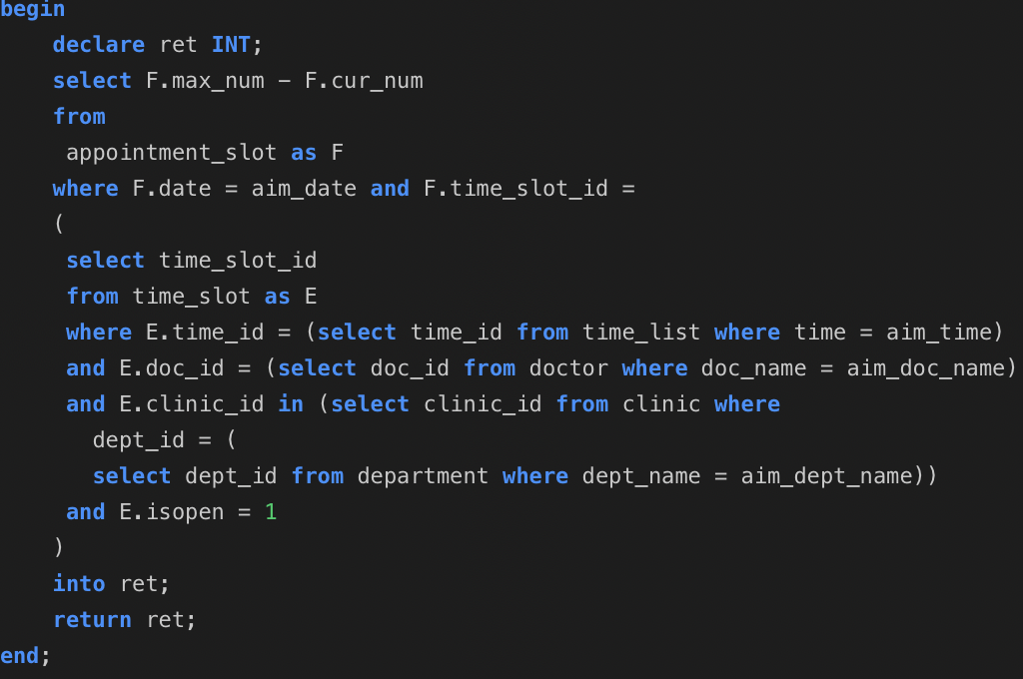
mysqlslap优化结果显示
思路2：用子查询取代natural join
这里就涉及到了使用in与使用exists，分别使用in和exists实现函数进行测试

Slide 38
mysqlslap优化结果显示
in
exists

Slide 39
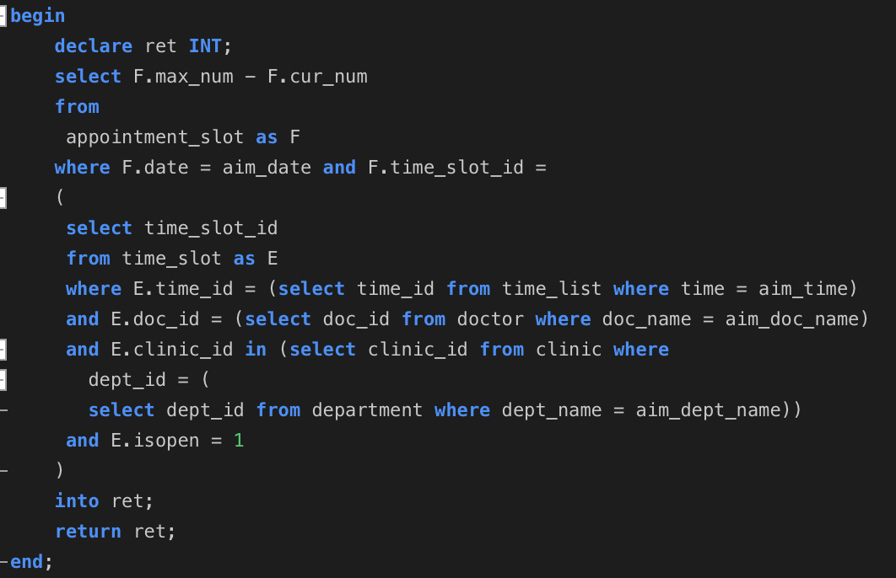
最终优化对比
优化前
优化后

Slide 40
最终优化对比
最终优化前后查询性能对比

Slide 41
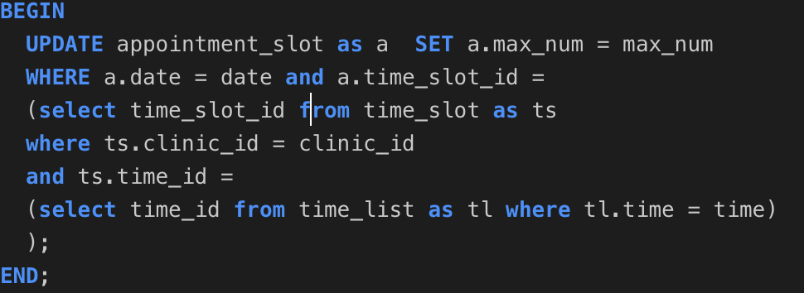
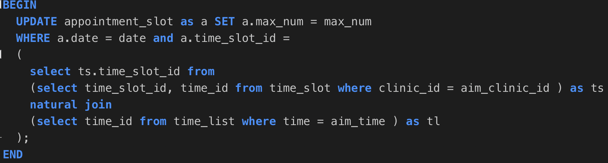
优化change_maxnum（natural join和子查询对比）
优化前：嵌套查询（已最优）
优化尝试：改为natural join

Slide 42
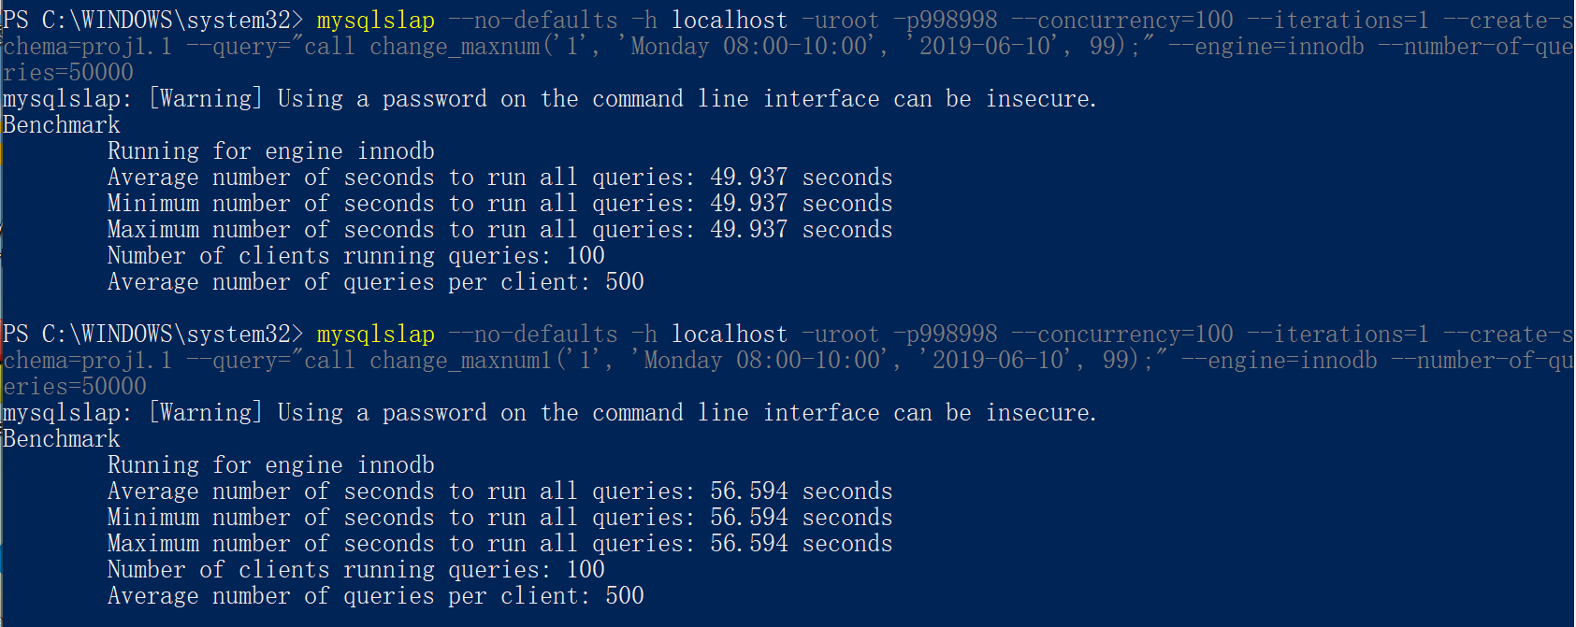
mysqlslap优化结果显示
将小范围查询的natural join与嵌套查询进行对比
发现natural join的效率低于嵌套查询，最终采用原来的版本

Slide 43
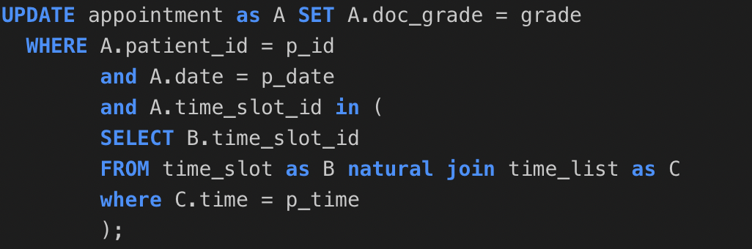
setGrade优化思路
1. 把natural join 替换为 嵌套查询
2. in 和exists 的对比

Slide 44
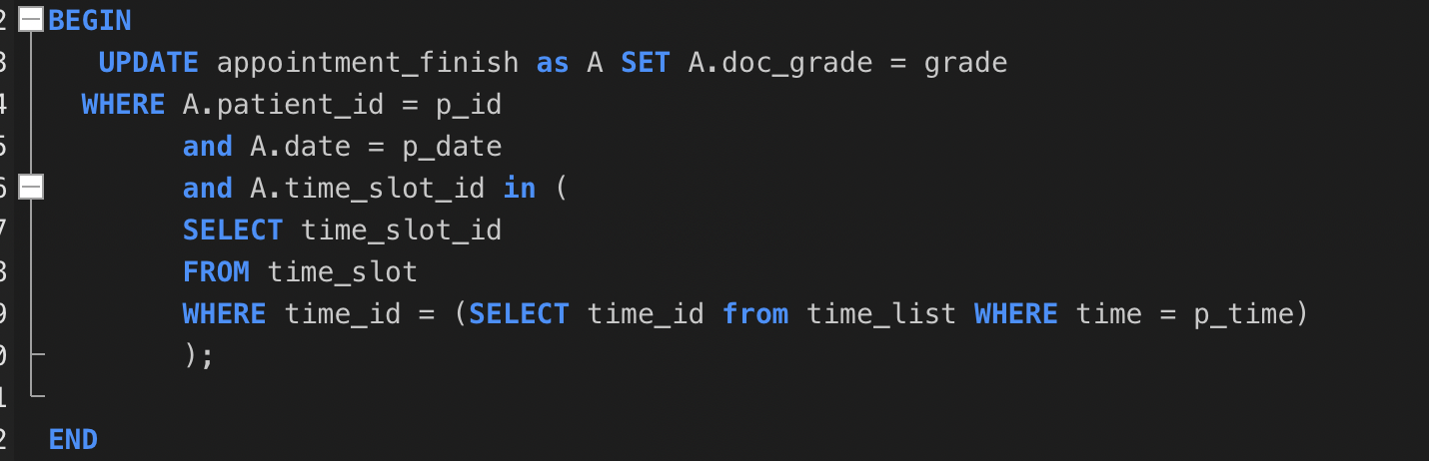
setGrade优化分析
尝试 natural join 与 嵌套查询的区别
原始（natural join）：5.898s
修改后(嵌套)：13.990s
严重下降！不考虑

Slide 45
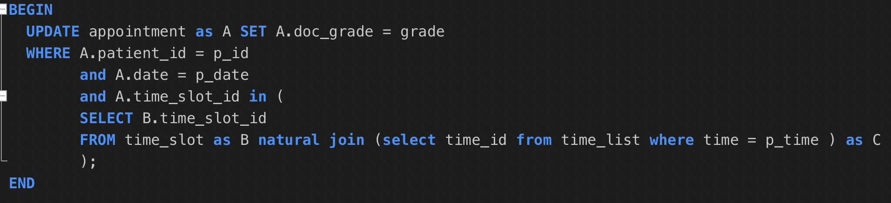
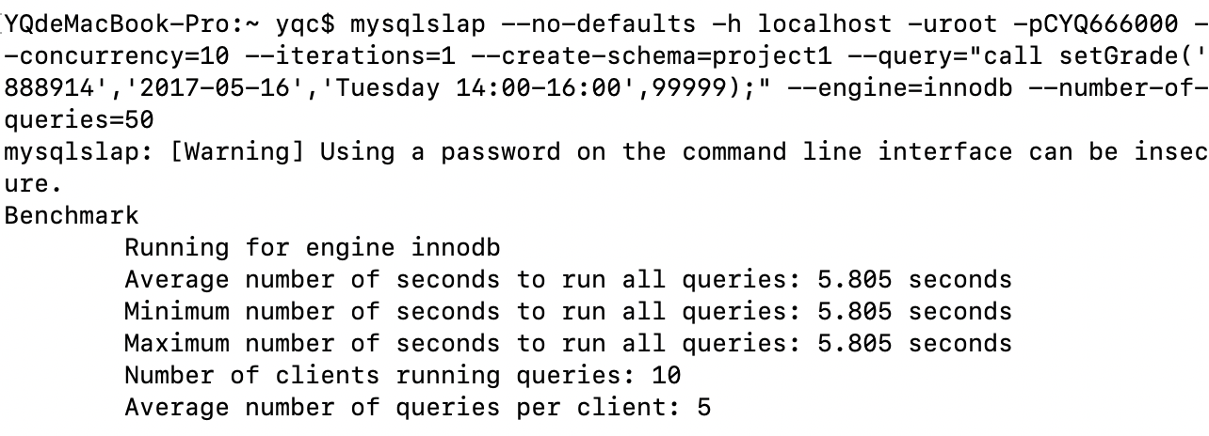
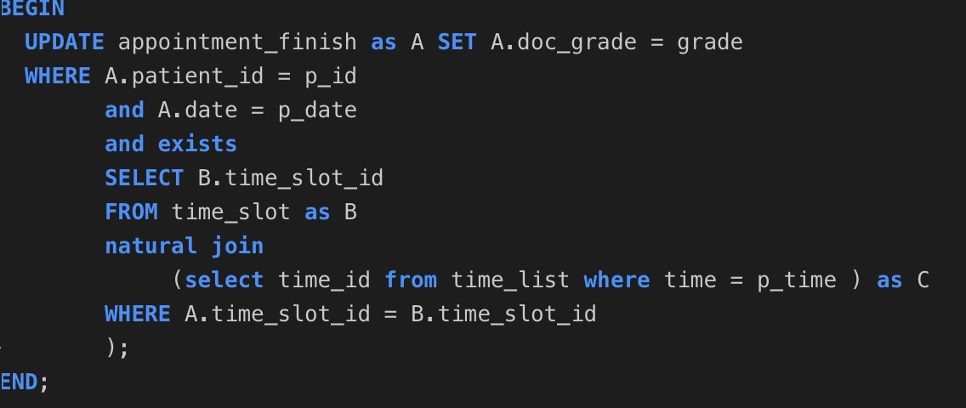
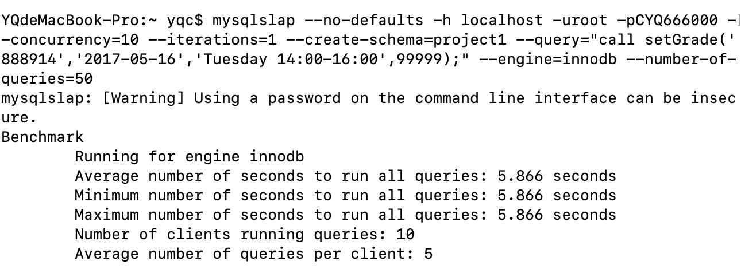
mysqlslap优化过程显示
exists 与 in 的对比
exists
in的效率优于exists的效率

Slide 46
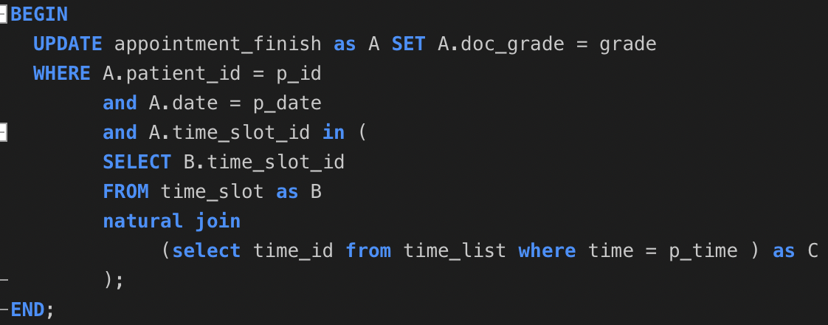
优化setGrade
优化前
优化后：提前where

Slide 47
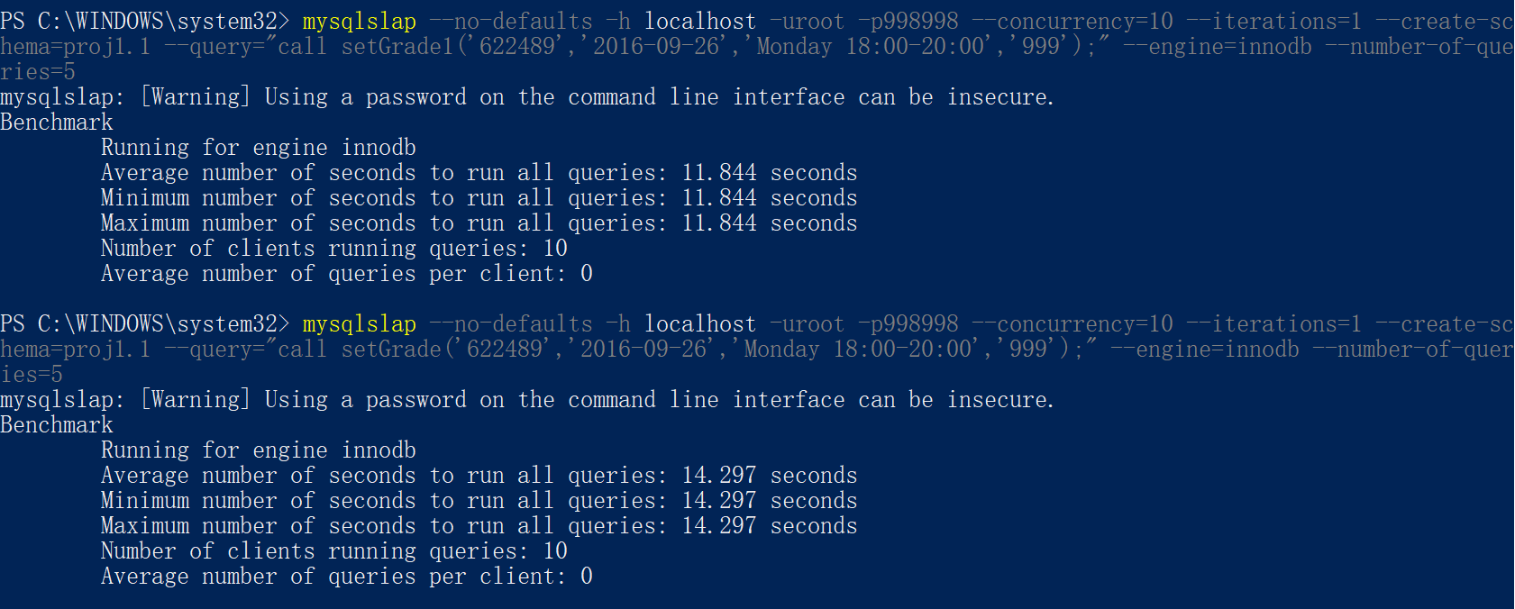
mysqlslap优化结果显示
最终优化结果对比，优化后效率得到提升

Slide 48
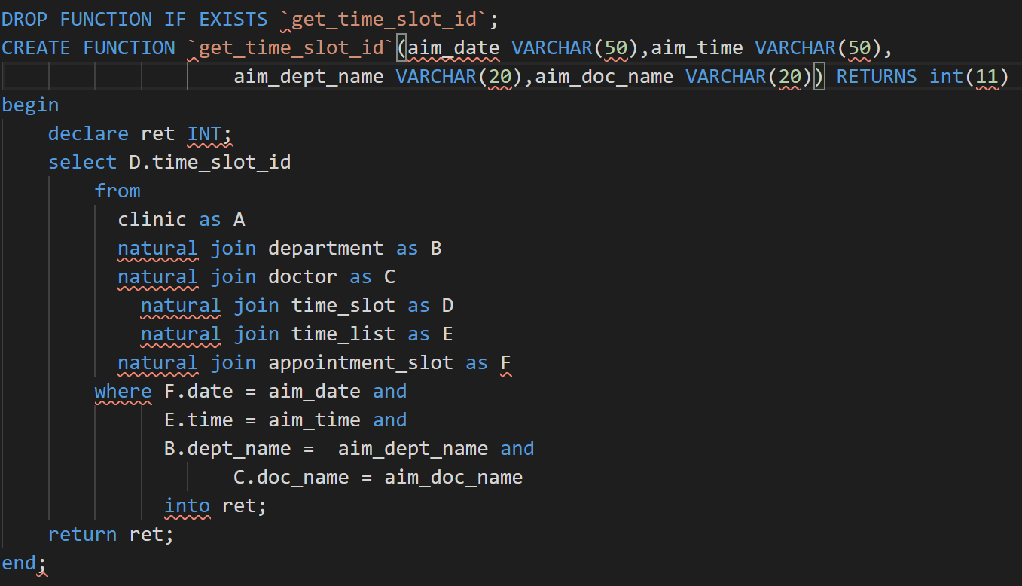
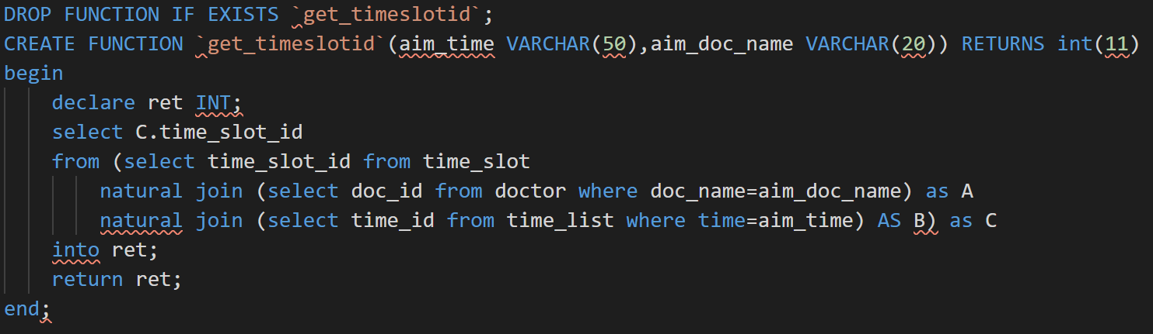
优化get_time_slot_id
先natural join，再用where进行选择
先用where进行选择，再natural join，且删去无关表

Slide 49
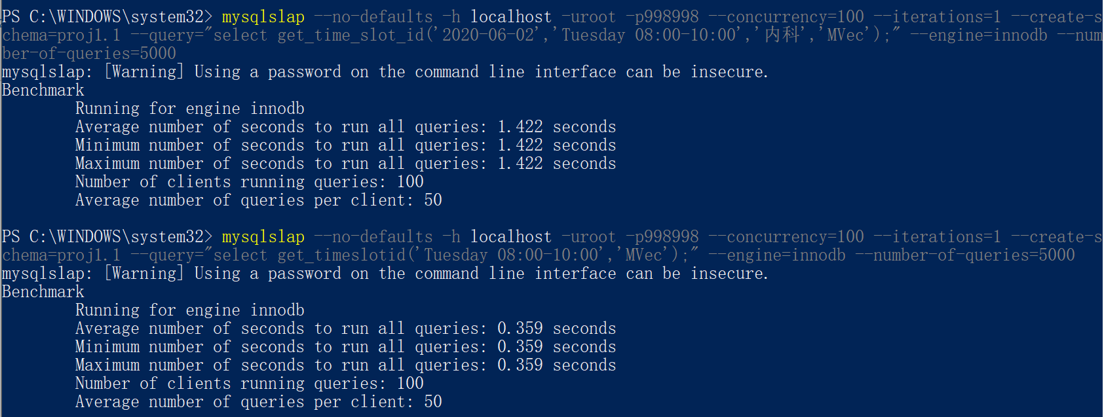
get_time_slot_id测试
old
new
concurrency=100，queries=5000
优化前：1.422s
优化后：0.359s

Slide 50
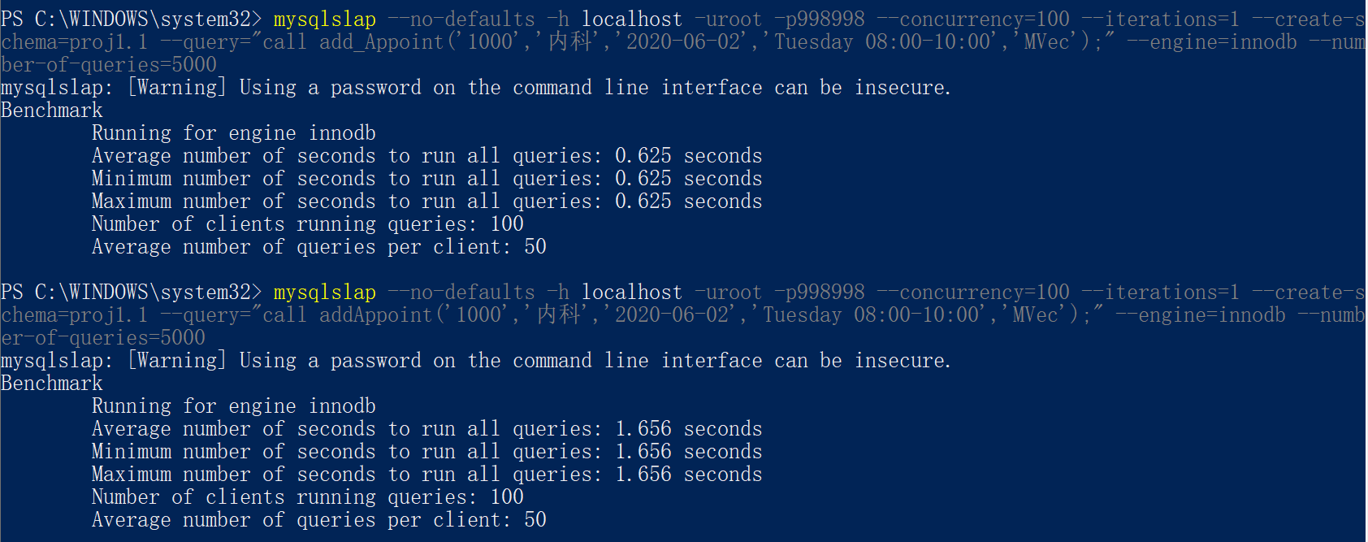
addAppoint测试
new
old
调用了get_timeslotid函数
优化前：1.656s
优化后：0.625s

Slide 51
目录 Contents
1
简介
2
优化方案
3
SQL脚本优化
4
总结
5

Slide 52
项目总结
在迭代二的过程中，我们自主了解、学习了许多的优化知识，进行了多次的讨论以及更改，光是时长两个多小时的zoom会议就开了四、五次。虽然没有特别高大上的操作，但是也对数据库从总体结构到函数细节都做到了优化。
可以说这个项目是我们全体成员的心血，也很感谢蒋老师以及助教能给我们这样一次极好的机会来锻炼我们对于数据库的知识以及熟练度！

Slide 53
谢谢！

